Slide 1
Практическое применение модуля «Межтарифная разница» РГИС ЖКХ
20.01.2023

Slide 2
Электронный модуль «Межтарифная разница»
Электронный модуль «Межтарифная разница» региональной государственной информационной системы жилищно-коммунального хозяйства (РГИС ЖКХ) одобрен и введен в эксплуатацию в 2020 году.
Модуль предназначен для организации электронного документооборота и автоматизации процесса формирования и подачи заявки ресурсоснабжающих организаций на субсидию, а также процесса согласования для каждого участника.
Участники процесса согласования заявок
Комитет по топливно-энергетическому комплексу Ленинградской области
Комитет по жилищно-коммунальному хозяйству Ленинградской области
Органы местного самоуправления
Организации, оказывающие услуги по начислению платы за коммунальные ресурсы
Комитет по тарифам и ценовой политике Ленинградской области
Ресурсоснабжающие организации
-унифицирует процесс формирования и предоставления требуемых расчетов и документов;
-делает прозрачной процедуру согласования заявки;
-сокращает издержки на печать, доставку и регистрацию документов.

Slide 3
Текущий статус
Для формирования заявок необходимо:
наличие соглашения с Комитетом ТЭК/Комитетом ЖКХ на получение субсидии
доступ в Интернет
наличие учетной записи в РГИС ЖКХ
наличие ЭЦП (для проставления подписи)
Наименование РСО | Кол-во заявок в модуле, находящихся на этапе согласования | Кол-во заявок, по которым выплачены субсидии
МП "Жилищное хозяйство" | 2 заявки | 9 заявок
Филиал Акционерного Общества "Нева Энергия" Бокситогорский | 3 заявки | 6 заявок
Ф-л АО "Газпром теплоэнерго" в ЛО (8 подразделений) | 31 заявка | 6 заявок (I этап)
ООО "Петербургтеплоэнерго" (9 подразделений) | 9 заявок | 1 заявка
АО "Пикалёвские тепловые сети" | 2 заявки | 3 заявки
ЗАО "СОСНОВОАГРОПРОМТЕХНИКА" | 2 заявка | -
Прочие (ГВС/Отопление) | 6 заявок | -
МУП «Водоканал" | 4 заявки | -
Прочие (ХВС/ВО) | 6 заявок | -

Slide 4
Этапы согласования заявки
Доступность
Возможности
Черновик
Ресурсоснабжающая организация, организации, оказывающие услуги по начислению платы за коммунальные ресурсы, УК
Акты: формирование, изменение, подписание;
Справки-расчеты: формирование, изменение, подписание
На согласовании. ОМС
На согласовании. Вторая сторона
Комитет ЖКХ / Комитет ТЭК
Все документы: проверка, согласование/отклонение
На согласовании. Комитет тарифов (Уровень 1, уровень 2, уровень 3)
На согласовании. Комитет ЖКХ / На согласовании. Комитет ТЭК
Организации, оказывающие услуги по начислению платы за коммунальные ресурсы
Акты: проверка, подписание/отклонение
Комитет по тарифам и ценовой политике Ленинградской области
Справки-расчеты: проверка, подписание/отклонение
ОМС
Акты: проверка, подписание/отклонение
На согласовании. РСО
Ресурсоснабжающая организация
Акты и справки-расчеты: согласование

Slide 5
Работа РСО в модуле
Предоставление соглашения с Комитетом ТЭК/Комитетом ЖКХ в тех. поддержку РГИС ЖКХ для получения доступа к формированию заявок в модуле
В помощь для работы от АО «ЕИРЦ ЛО»
Загрузка экономически-обоснованных тарифов и тарифов населения
Инструкция для РСО по работе в Модуле
Загрузка пакета документов в соответствии с законодательством
Техническая поддержка:
сот.т. +7 921 645 57 36
эл.почта t.popenova@epd47.ru
Формирование справок-расчетов
Формировании и загрузка реестров
При наличии договора выполняет АО «ЕИРЦ ЛО»
Формирование актов

Slide 6
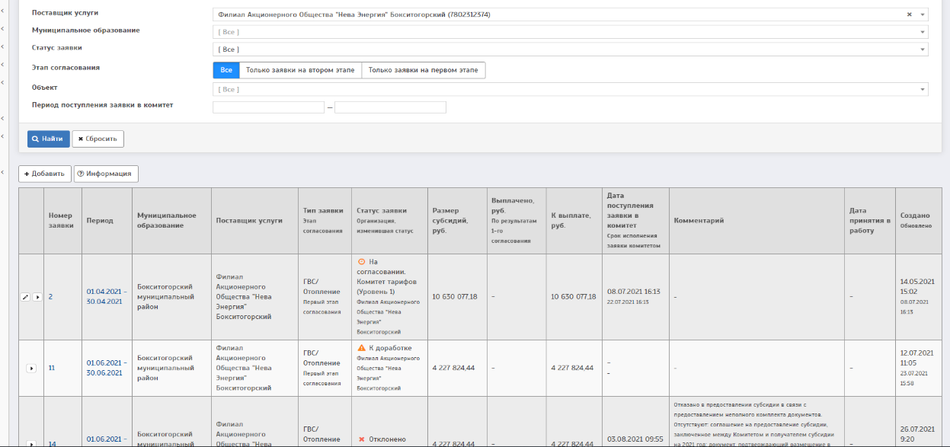
Работа с заявками
После успешной загрузки реестров автоматически формируется электронная заявка, а в ней акты об объемах коммунального ресурса, отпущенного по льготному тарифу населению и справки-расчеты величины субсидии.
Акты формируются по виду коммунальной услуги и муниципальному образованию (городскому или сельскому поселению), а справки-расчеты по виду коммунальной услуги.
Для удобства согласования заявок в профильных комитетах модуль содержит 2 раздела
В каждом разделе отображается список заявок на получение возмещения межтарифной разницы
Комитет ЖКХ – раздел Межтарифная разница ХВС/Водоотведение
Комитет ТЭК – раздел Межтарифная разница ГВС/Отопленние

Slide 7
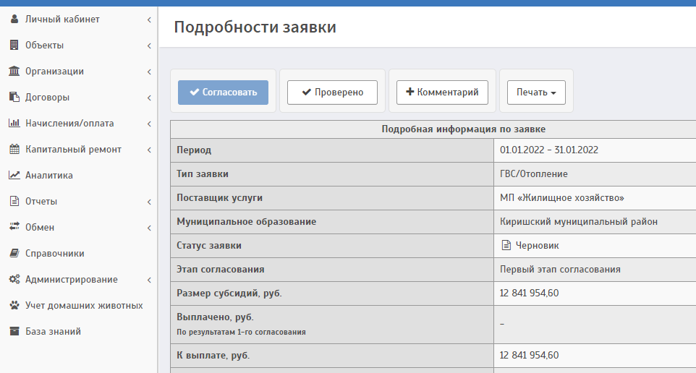
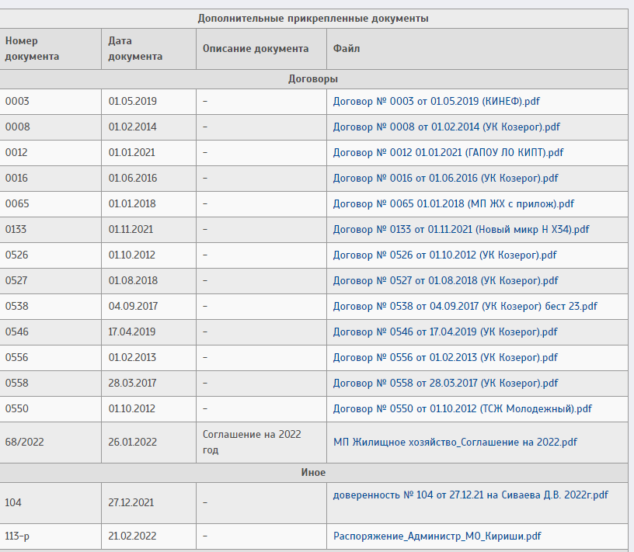
Работа с документами внутри заявки
Работа с документами осуществляется внутри электронной заявки:
• проверка и согласование/визирование актов об объемах коммунального ресурса, отпущенного по льготному тарифу населению и справок-расчетов величины субсидии;
• загрузка и проверка пакета документов, в соответствии с требованиями законодательства.

Slide 8
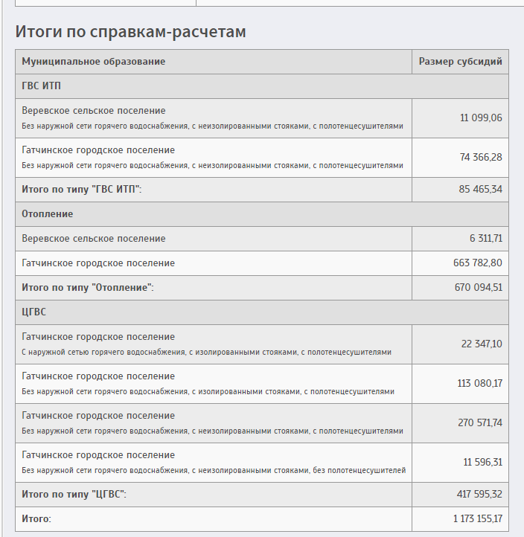
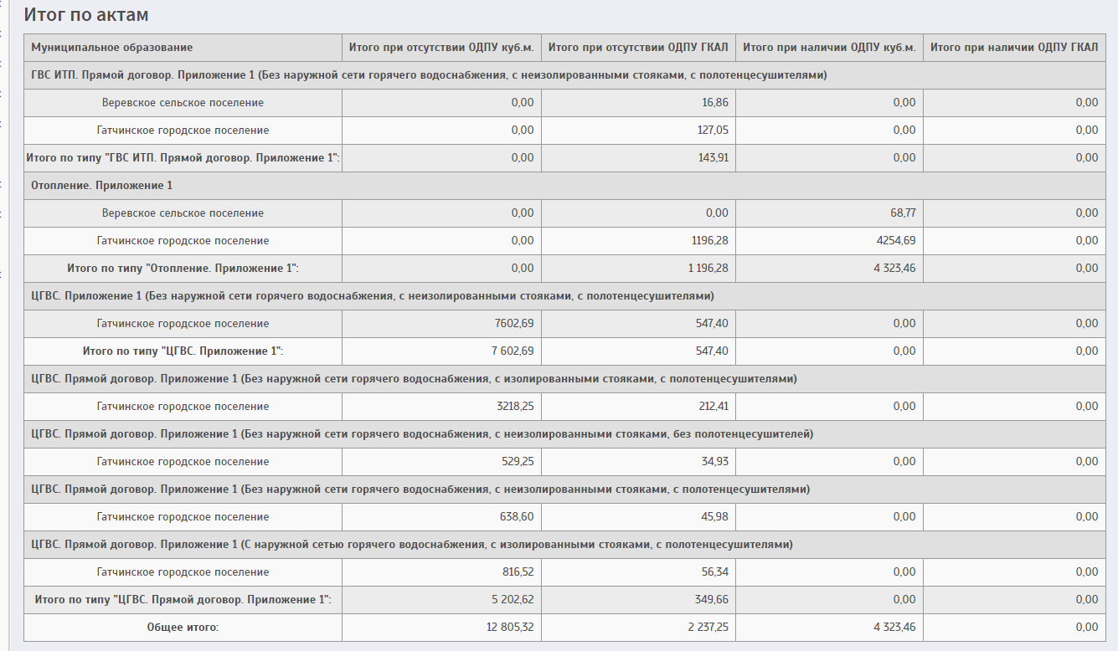
Справочная и аналитическая информация внутри заявки
Структура субсидии
Структура объемов коммунального ресурса

